Slide 1
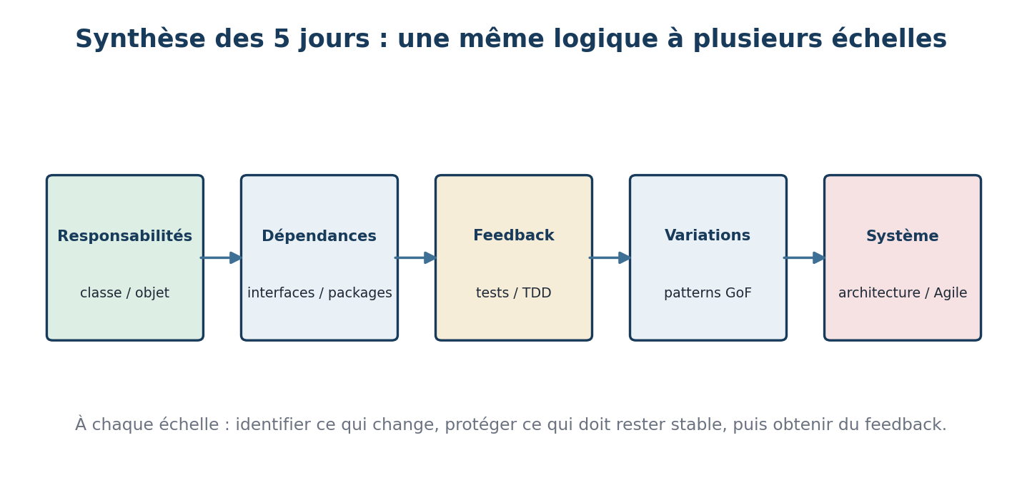
Jour 5
Jour 5
Architecture logicielle
& processus de développement
Passer des classes aux systèmes : exigences, styles, qualité, Agile, XP et Scrum
Fil conducteur
Un système de réservation évolutif : architecture, qualité, testabilité et livraison.
Objectif
Relier SOLID, GRASP, TDD et patterns à des décisions d’architecture.
L’architecture est la somme des décisions difficiles à changer : il faut les rendre explicites.
Conception objet & Design Patterns — Jour 5
01

Slide 2
Objectifs
Objectifs pédagogiques du J5
Ce que les participants doivent savoir faire à la fin de la journée.
Analyser
• Identifier drivers, contraintes et risques
• Traduire des exigences en décisions
• Formuler des scénarios de qualité
Choisir
• Comparer styles architecturaux
• Décider avec ADR
• Combiner MVC, couches, plug-in, pipeline
Livrer
• Concevoir de façon itérative
• Intégrer Agile, XP et Scrum
• Piloter dette technique et runway
Exigences
Architecture
Itérations
Le J5 transforme les principes de conception en décisions de système et d’équipe.
Conception objet & Design Patterns — Jour 5
02

Slide 3
Déroulé
Déroulé pédagogique de la journée
Un parcours des exigences jusqu’au processus de livraison.
Drivers
ADR
Distribution
Systèmes
Qualité
Vues
Agile
TP
Matin
Exigences, scénarios de qualité, ADR, Client/Serveur, Repository, Data Bus, Blackboard.
Après-midi
MVC, couches, plug-in, pipeline, tactiques qualité, vues et architecture testable.
Fin de journée
Processus itératif, Agile, XP, Scrum, dette technique, TP final et synthèse.
Conception objet & Design Patterns — Jour 5
03

Slide 4
Architecture
Qu’appelle-t-on architecture logicielle ?
L’architecture décrit les décisions structurantes du système.
Structure
Composants, responsabilités, interfaces, dépendances et frontières.
Comportement
Flux, collaborations, synchronisation, erreurs et événements.
Qualité
Performance, sécurité, disponibilité, maintenabilité et testabilité.
Décisions difficiles à changer
Justification
Traçabilité
Une architecture non expliquée finit souvent comme une collection de conventions implicites.
Conception objet & Design Patterns — Jour 5
04

Slide 5
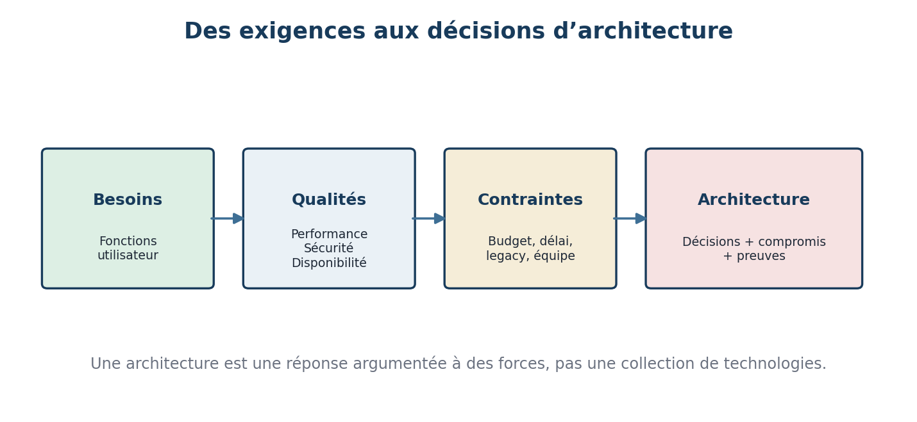
Exigences
Des exigences à l’architecture
On ne choisit pas une architecture : on répond à des forces.
Drivers
Ce qui influence fortement les choix : volume, sécurité, intégrations, équipes, délais.
Contraintes
Ce qui est imposé : cloud, langage, réglementation, existant, compétences.
Risques
Ce qui peut invalider le design : performance, disponibilité, verrouillage, dette.
Décisions
Ce qui est documenté : style, découpage, persistance, communication, déploiement.
Conception objet & Design Patterns — Jour 5
05

Slide 6
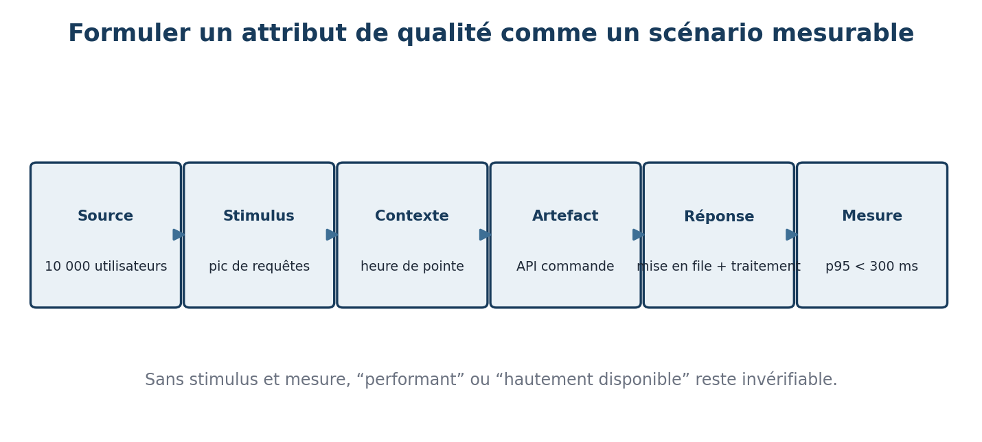
Qualité
Formuler des scénarios de qualité mesurables
Une qualité vague ne guide aucune architecture.
Stimulus
Un événement observable : pic de charge, panne, tentative d’accès, changement de règle.
Environnement
Situation : heure de pointe, déploiement, incident, mode dégradé.
Réponse attendue
Ce que le système doit faire : rejeter, servir, journaliser, basculer, récupérer.
Mesure
Temps, taux, seuil, disponibilité, délai de reprise, couverture.
Exemple :
Sous 1 000 réservations/min,
95 % des recherches répondent en < 300 ms,
avec journalisation des erreurs critiques.
Conception objet & Design Patterns — Jour 5
06

Slide 7
Atelier
Atelier rapide — identifier les drivers
Avant les patterns architecturaux, on clarifie les forces du contexte.
Contexte
Plateforme de réservation de salles : catalogue, disponibilité, paiement, notifications.
Travail
Lister cinq exigences fonctionnelles et cinq qualités non fonctionnelles mesurables.
Sortie
Trois drivers prioritaires, trois risques et deux contraintes non négociables.
Fonctionnel
Qualité
Décision
ADR
On ne documente pas tout : on documente ce qui oriente vraiment les choix.
Conception objet & Design Patterns — Jour 5
07

Slide 8
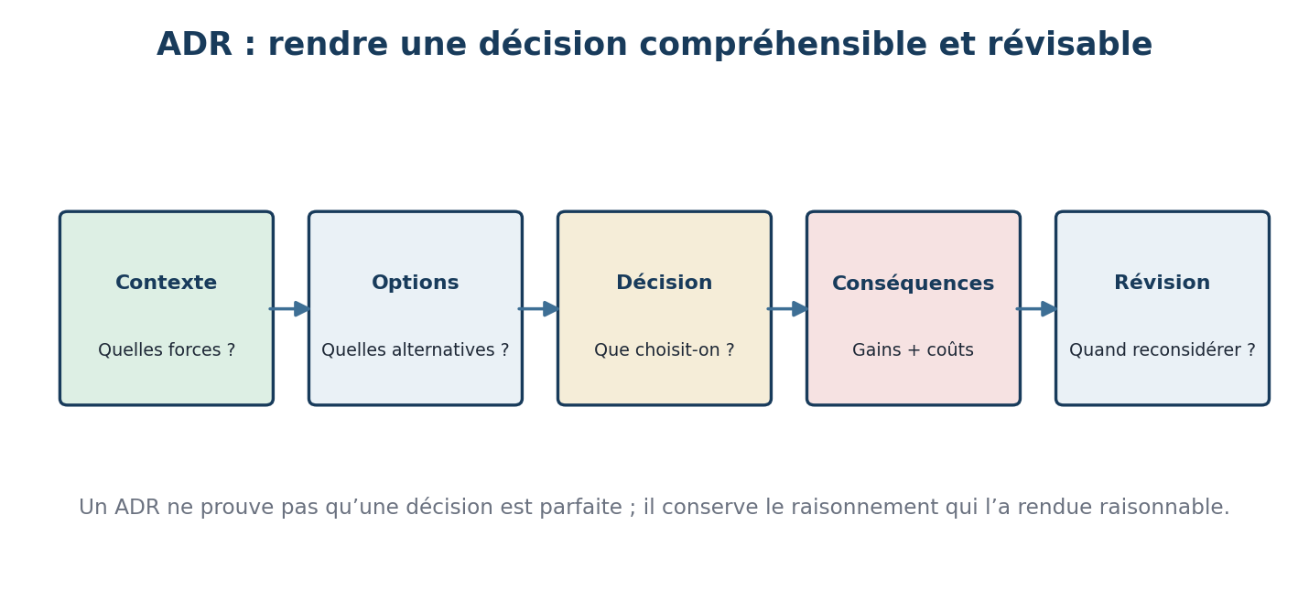
Jour 5
1. Décider et documenter
Rendre les choix architecturaux explicites, discutables et traçables.
Conception objet & Design Patterns — Jour 5
08

Slide 9
ADR
ADR — Architecture Decision Record
Une décision courte, datée, contextualisée et assumée.
Contexte
Pourquoi la décision apparaît maintenant ? Quelles forces sont en tension ?
Décision
Quelle option est retenue ? Que choisit-on explicitement de ne pas faire ?
Conséquences
Quels bénéfices, coûts, risques, dettes et impacts sur l’équipe ?
Statut
Proposé, accepté, remplacé, obsolète : l’historique compte.
Un ADR n’est pas un roman : c’est une mémoire de décision exploitable.
Conception objet & Design Patterns — Jour 5
09

Slide 10
ADR
Exemple d’ADR — communication de réservation
Comparer rapidement deux options avant de figer l’architecture.
Option A : HTTP synchrone
Simple à comprendre, réponse immédiate, mais couplage temporel fort.
Option B : événement
Découple disponibilité, notification et facturation, mais introduit observabilité et retries.
Décision
HTTP pour la réservation critique ; événements pour notifications et analytics.
ADR-003 — Communication réservation
Statut : accepté
Contexte : forte contrainte UX + besoin d'événements métier
Décision : confirmer en synchrone, publier ReservationConfirmed
Conséquences : broker à surveiller + consumers idempotents
Une bonne décision n’est pas “propre” dans l’absolu : elle est adaptée aux forces réelles.
Conception objet & Design Patterns — Jour 5
10

Slide 11
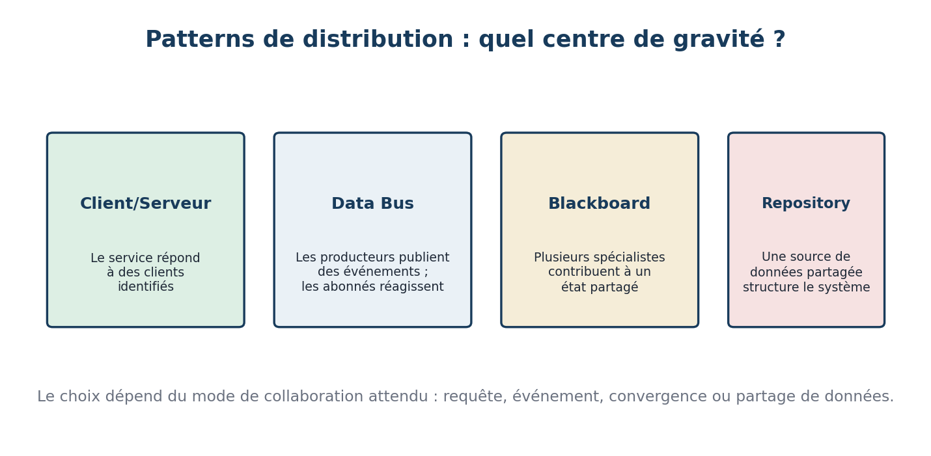
Jour 5
2. Patterns de distribution
Choisir comment les composants se parlent et où circule l’information.
Conception objet & Design Patterns — Jour 5
11

Slide 12
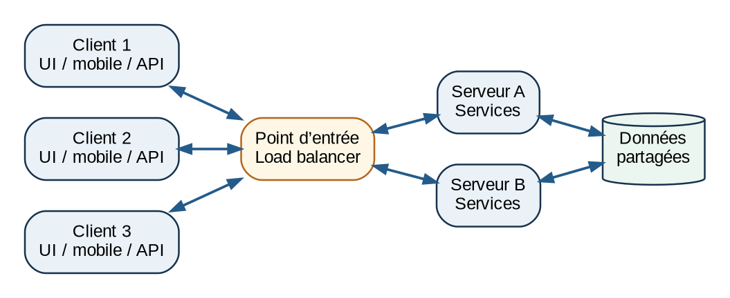
Distribution
Client/Serveur — le style de base
Séparer demande, traitement et données derrière une interface réseau.
Forces
Simplicité, responsabilités claires, scaling côté serveur, centralisation des règles.
Faiblesses
Latence réseau, disponibilité serveur, couplage API, gestion des versions.
Questions
API REST ? GraphQL ? WebSocket ? contrat ? authentification ?
À surveiller
Timeouts, retries, idempotence, pagination, cache, limites de débit.
Le client/serveur reste simple tant que les contrats sont explicites et versionnés.
Conception objet & Design Patterns — Jour 5
12

Slide 13
Distribution
Repository — isoler la persistance
Le domaine parle collection d’objets, pas SQL, MongoDB ou API externe.
Use Case
Repository interface
Adapter SQL / API
Bénéfice
Le cœur métier reste testable et indépendant de la base concrète.
Coût
Risque de repository générique trop pauvre ou de duplication de requêtes.
Bon signal
Les tests de domaine peuvent utiliser un fake repository en mémoire.
interface ReservationRepository {
Optional<Reservation> findById(ReservationId id);
void save(Reservation reservation);
}
Conception objet & Design Patterns — Jour 5
13

Slide 14
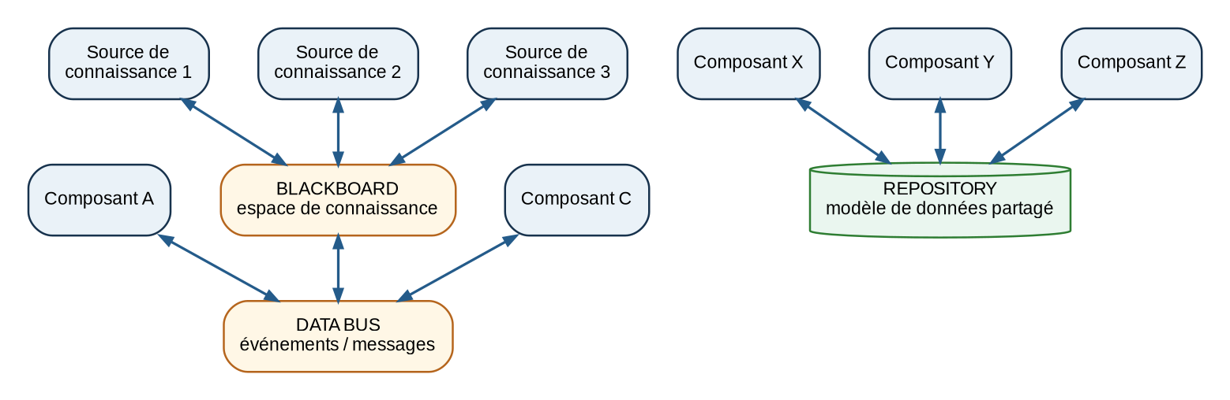
Distribution
Data Bus — partager des événements ou messages
Un bus distribue l’information sans lier directement les producteurs aux consommateurs.
À utiliser
Quand plusieurs composants réagissent à un même fait métier.
Vigilance
Les messages deviennent des contrats : version, idempotence, ordre, retries.
Exemple
ReservationConfirmed déclenche email, facture, analytics et indexation.
Risque
Architecture invisible si l’observabilité et la documentation sont faibles.
Conception objet & Design Patterns — Jour 5
14

Slide 15
Distribution
Blackboard — résoudre par contributions successives
Plusieurs spécialistes lisent et enrichissent un espace de connaissance partagé.
Producteurs
Parser, règles, modèle ML ou connecteurs déposent des faits interprétables.
Consommateurs
Validateurs, optimiseurs et reporters relisent l’état courant.
BLACKBOARD
connaissance partagée
Force
Coordination souple de traitements spécialisés sans workflow rigide.
Coût
Contrôle du flux, concurrence, traçabilité et arrêt deviennent plus complexes.
Cas typiques
Diagnostic, IA, compilation, planification, résolution heuristique.
Blackboard est utile quand aucun enchaînement linéaire unique ne suffit à résoudre le problème.
Conception objet & Design Patterns — Jour 5
15

Slide 16
Distribution
Comparer les patterns de distribution
Chaque style optimise une qualité différente.
Client/Serveur
Optimise
simplicité
Point de vigilance
couplage API
Repository
Optimise
testabilité
Point de vigilance
abstraction trop générique
Data Bus
Optimise
découplage
Point de vigilance
observabilité
Blackboard
Optimise
résolution experte
Point de vigilance
coordination
La question n’est pas “quel style est moderne ?” mais “quel style soutient le driver prioritaire ?”
Conception objet & Design Patterns — Jour 5
16

Slide 17
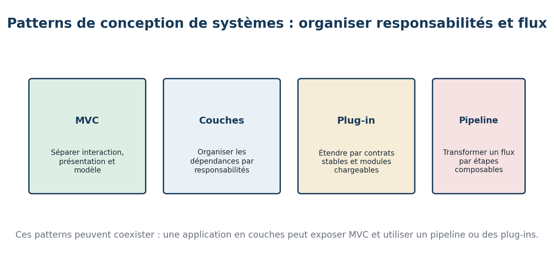
Jour 5
3. Patterns de systèmes
Organiser les responsabilités à l’intérieur d’une application ou plateforme.
Conception objet & Design Patterns — Jour 5
17

Slide 18
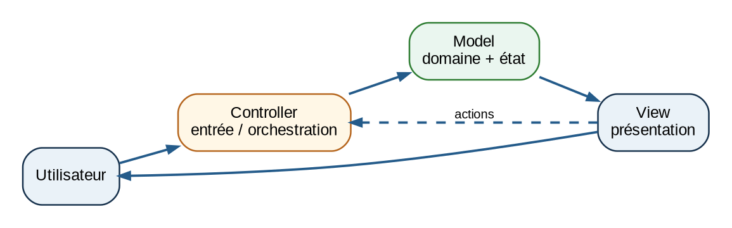
Systèmes
MVC — séparer interaction, état et présentation
Un style très utile lorsque l’interface évolue plus vite que le domaine.
Model
État métier, règles et invariants. Ne dépend pas de la vue.
View
Présentation et restitution. Peut varier selon web, mobile, API.
Controller
Coordonne la requête, valide l’entrée, appelle les cas d’usage.
Piège
Mettre les règles métier dans le contrôleur ou la vue.
Conception objet & Design Patterns — Jour 5
18

Slide 19
Systèmes
Architecture en couches
Organiser le système par niveau de responsabilité.
Présentation
Règle clé
Les dépendances doivent aller vers les couches plus stables.
Piège
Tout faire passer par toutes les couches même pour des cas simples.
Application / Use cases
Domaine
Infrastructure
Lien avec J2
DIP permet d’inverser la dépendance entre domaine et infrastructure.
Conception objet & Design Patterns — Jour 5
19

Slide 20
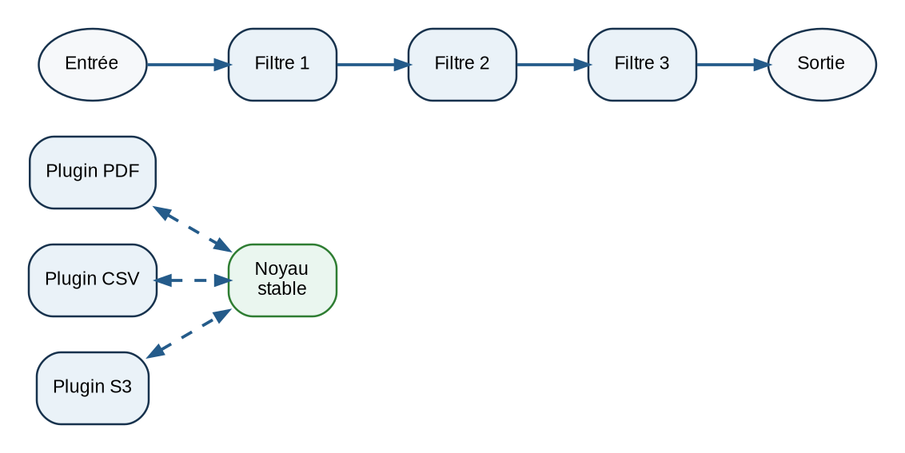
Systèmes
Plug-in Style — extension sans modification du cœur
Le cœur publie des points d’extension stables.
Cœur stable
Expose une API de plug-in claire, versionnée et documentée.
Extensions
Ajoutent formats, connecteurs, règles, exports, traitements.
Risques
Compatibilité, sécurité, isolation, cycle de vie, erreurs de plug-in.
Plug-in Style est l’OCP appliqué à l’échelle d’une application.
Conception objet & Design Patterns — Jour 5
20

Slide 21
Systèmes
Pipeline — transformer un flux étape par étape
Chaque étape reçoit, transforme et transmet.
Entrée
Validation
Enrichissement
Règles
Sortie
Forces
Composition, test unitaire des étapes, lecture du flux.
Limites
Gestion d’état partagé, erreurs, transactions longues.
Exemples
Import CSV, traitement image, validation commande, CI/CD.
Conception objet & Design Patterns — Jour 5
21

Slide 22
Systèmes
Combiner sans mélanger
Un système réel combine souvent plusieurs styles, chacun à son endroit.
MVC
Couches
Repository
Data Bus
Exemple
Controller HTTP → use case → domaine → repository → event.
Règle
Chaque style doit résoudre un problème identifiable.
Piège
Multiplier les styles parce qu’ils sont connus, pas parce qu’ils sont utiles.
La simplicité d’une architecture vient souvent de frontières nettes, pas d’un seul pattern dominant.
Conception objet & Design Patterns — Jour 5
22

Slide 23
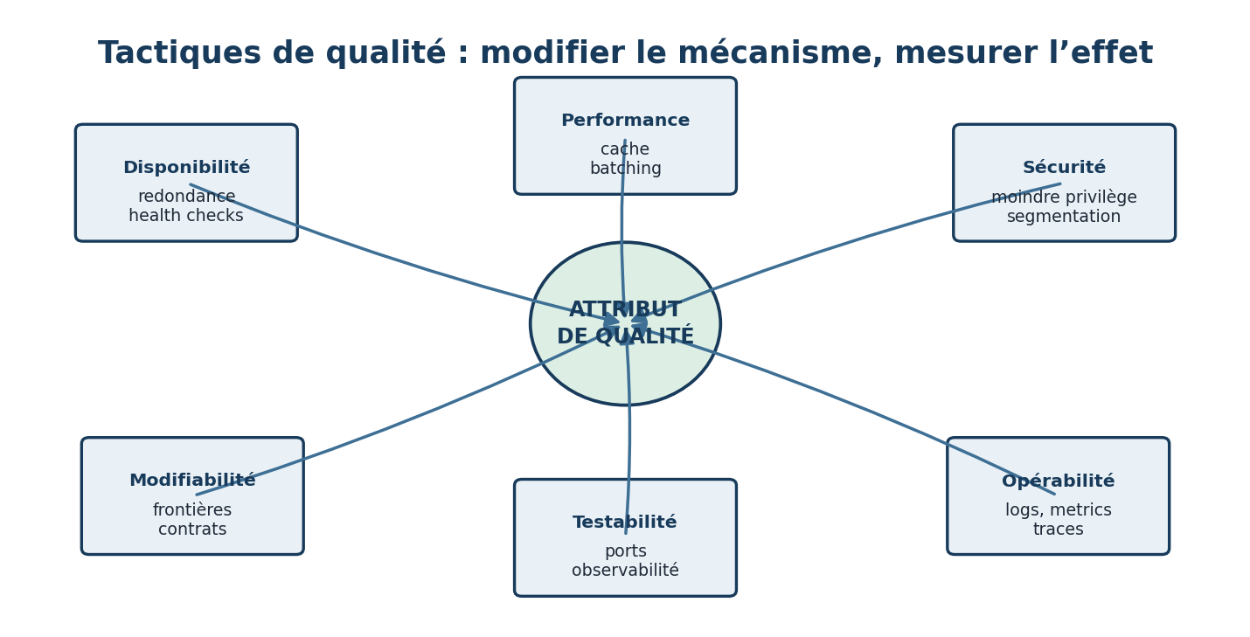
Jour 5
4. Tactiques de qualité
Relier performance, sécurité, disponibilité et testabilité à des décisions concrètes.
Conception objet & Design Patterns — Jour 5
23

Slide 24
Qualité
Tactiques architecturales
Une tactique est une réponse concrète à un attribut de qualité.
Disponibilité
Timeout, retry, circuit breaker, health check, redondance.
Performance
Cache, pagination, index, async, batch, pré-calcul.
Sécurité
Authentification, autorisation, audit, chiffrement, moindre privilège.
Maintenabilité
Frontières, tests, ADR, modularité, règles d’architecture.
Conception objet & Design Patterns — Jour 5
24

Slide 25
Qualité
Les qualités se négocient entre elles
Optimiser une qualité peut dégrader une autre.
Performance ↔ cohérence
Cache et async améliorent la vitesse mais compliquent la fraîcheur des données.
Disponibilité ↔ simplicité
Redondance et reprise ajoutent infrastructure, tests et monitoring.
Sécurité ↔ UX
Contrôles, MFA et permissions peuvent ralentir certains parcours.
Qualité prioritaire
Tactique
Compromis explicite
Une architecture mature rend les compromis visibles avant qu’ils deviennent des surprises en production.
Conception objet & Design Patterns — Jour 5
25

Slide 26
Qualité
Testabilité et observabilité
Un système bien conçu se vérifie et s’observe.
Testabilité
Dépendances injectées, ports/adapters, seams, tests de contrat, environnements reproductibles.
Observabilité
Logs structurés, métriques, traces, corrélation, alertes actionnables.
Exploitabilité
Runbooks, health checks, dashboards, modes dégradés et incidents simulés.
traceId = request.header("X-Correlation-ID")
logger.info("reservation.confirmed", {
reservationId, userId, traceId, amount
})
contractTest("Reservation API", () => {
expect(response.status).toBe(201)
expect(event.type).toBe("ReservationConfirmed")
})
Conception objet & Design Patterns — Jour 5
26

Slide 27
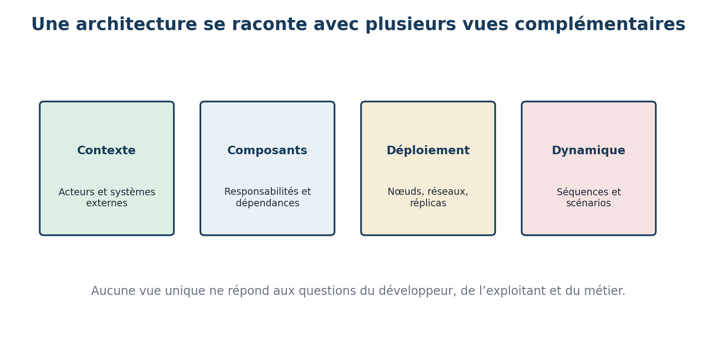
Vues
Documenter par vues
Une seule représentation ne suffit pas à expliquer un système.
Vue logique
Composants, responsabilités, dépendances.
Vue dynamique
Flux, séquences, événements, erreurs.
Vue déploiement
Nœuds, réseaux, environnements, données.
Vue sécurité
Zones, rôles, secrets, trust boundaries.
Une bonne documentation d’architecture répond à des questions ciblées, pas à un idéal encyclopédique.
Conception objet & Design Patterns — Jour 5
27

Slide 28
Gouvernance
Règles d’architecture automatisables
Les principes doivent pouvoir être vérifiés.
// Exemple conceptuel de règle
noClasses()
.that().resideInAPackage("..domain..")
.should().dependOnClassesThat()
.resideInAPackage("..infrastructure..");
Pourquoi ?
Éviter que les couches se dégradent silencieusement.
Quoi vérifier ?
Dépendances, cycles, conventions, packages interdits, noms, annotations.
Quand ?
Dans la CI, comme les tests unitaires et les tests d’intégration.
Une règle d’architecture non vérifiée finit par devenir un vœu pieux.
Conception objet & Design Patterns — Jour 5
28

Slide 29
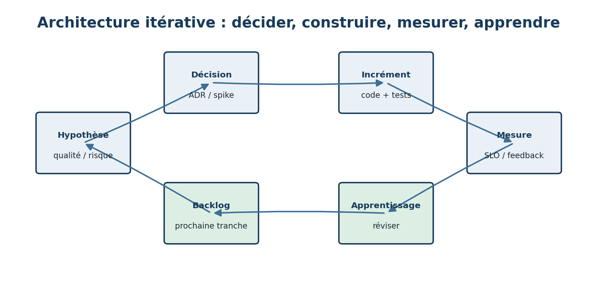
Jour 5
5. Processus itératif et incrémental
Construire l’architecture par apprentissage, pas par prédiction totale.
Conception objet & Design Patterns — Jour 5
29

Slide 30
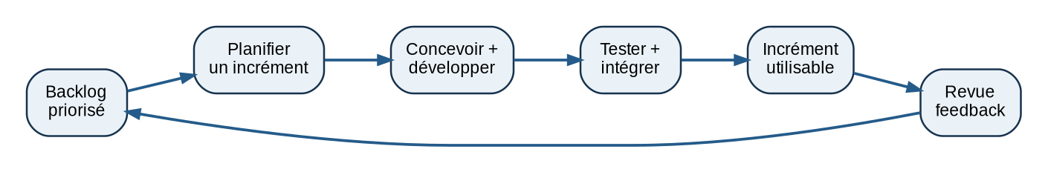
Processus
Concevoir dans un processus itératif
Chaque itération produit du logiciel et de l’apprentissage.
Itératif
On revient sur la solution pour l’améliorer avec de nouvelles informations.
Incrémental
On ajoute de la valeur utilisable par morceaux successifs.
Architecture émergente
Elle évolue, mais dans un cadre de règles, tests et décisions tracées.
Point clé
Les décisions risquées doivent être testées tôt par des spikes.
Conception objet & Design Patterns — Jour 5
30

Slide 31
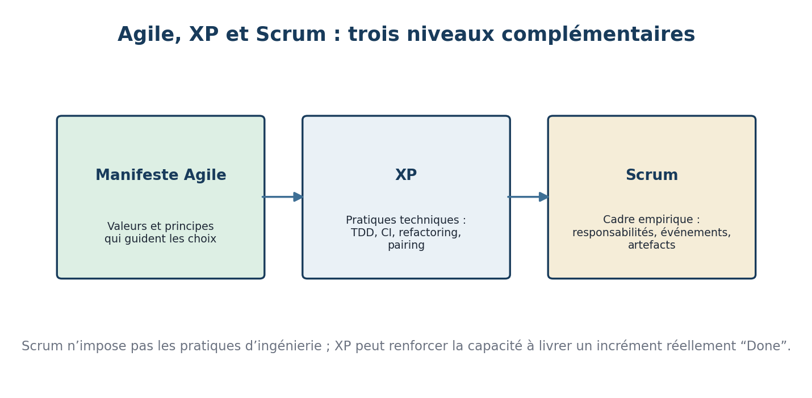
Agile
Manifeste Agile : impact sur la conception
L’agilité ne supprime pas la conception ; elle la rend continue.
Logiciel opérationnel
L’architecture doit se valider dans du code, pas seulement dans un diagramme.
Collaboration
Les décisions techniques se relient aux besoins métier.
Adaptation
Les ADR peuvent évoluer quand le contexte change.
Simplicité
Maximiser le travail non fait : éviter l’architecture spéculative.
Conception objet & Design Patterns — Jour 5
31

Slide 32
XP
XP — pratiques d’ingénierie au service du design
XP donne des garde-fous concrets pour faire évoluer la conception.
TDD
Design piloté par comportement
Refactoring
Amélioration sans changement fonctionnel
Pair / Mob
Revue continue des décisions
CI
Feedback court et automatisé
Simple Design
Structure suffisante, pas spéculative
Collective Ownership
Code partagé et compréhensible
XP est un pont direct entre TDD J3, refactoring J4 et architecture évolutive J5.
Conception objet & Design Patterns — Jour 5
32

Slide 33
Scrum
Scrum — cadence, inspection et adaptation
Scrum organise l’apprentissage collectif autour du produit.
Product Backlog
Sprint Planning
Sprint
Review / Retro
Architecture dans Scrum
Les travaux techniques doivent être visibles, priorisés et reliés au risque ou à la valeur.
Definition of Done
Tests, qualité, sécurité, documentation, observabilité et dette maîtrisée.
Piège
Cacher l’architecture dans des tâches invisibles ou non priorisées.
Conception objet & Design Patterns — Jour 5
33

Slide 34
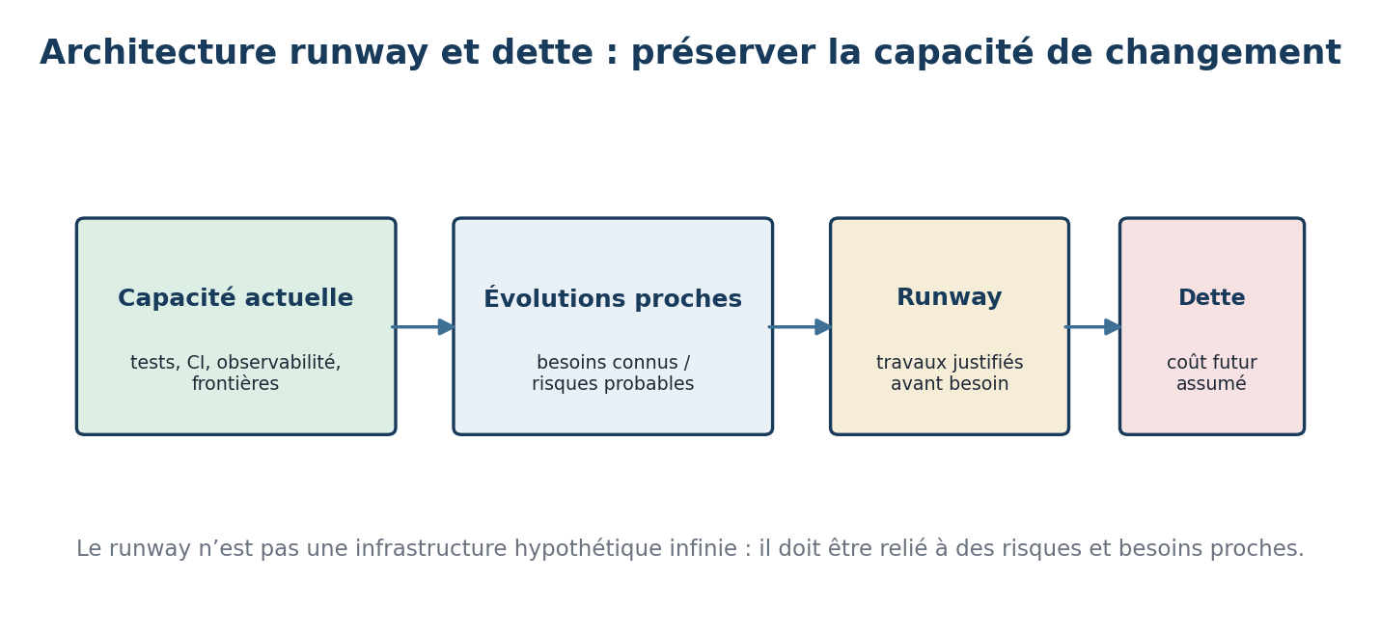
Dette
Architecture runway et dette technique
Préparer juste assez d’architecture pour les prochains incréments.
Runway
Capacité technique qui rend possibles les prochaines fonctionnalités.
Dette technique
Écart volontaire ou subi entre l’état actuel et un design soutenable.
Gestion
Rendre la dette visible, mesurer le risque, rembourser au bon moment.
Critère
Une dette acceptable est comprise, limitée, suivie et réversible.
Conception objet & Design Patterns — Jour 5
34

Slide 35
Qualité
Definition of Done enrichie par l’architecture
La qualité ne doit pas dépendre uniquement de la bonne volonté.
✓ Tests unitaires et intégration passants
✓ Contrats API et événements vérifiés
✓ Aucun cycle de dépendance interdit
✓ Logs et métriques utiles ajoutés
✓ ADR créé ou mis à jour si décision structurante
✓ Sécurité minimale vérifiée
✓ Dette éventuelle tracée et priorisée
✓ Documentation de vue actualisée si nécessaire
La DoD transforme les exigences de qualité en critères d’acceptation concrets.
Conception objet & Design Patterns — Jour 5
35

Slide 36
Spikes
Spike technique — apprendre avant d’engager
Un spike réduit une incertitude forte avant une décision coûteuse.
Question
Le broker supporte-t-il notre débit avec une latence acceptable ?
Expérience
Prototype limité : 1 producer, 3 consumers, charge réaliste, métriques.
Décision
Conserver, ajuster ou abandonner l’option en fonction des preuves.
Incertitude
Spike timeboxé
ADR éclairé
Conception objet & Design Patterns — Jour 5
36

Slide 37
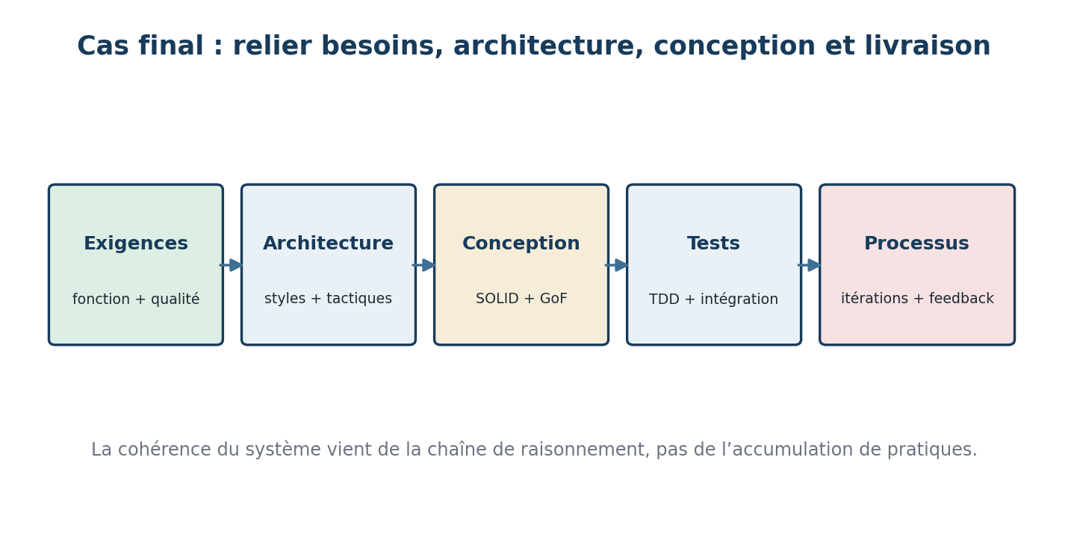
Jour 5
6. TP final de synthèse
Concevoir une architecture justifiée, testable et livrable par incréments.
Conception objet & Design Patterns — Jour 5
37

Slide 38
TP final
Cas fil rouge — plateforme de réservation
Un cas complet pour réutiliser les cinq jours.
Fonctions
Recherche, réservation, paiement, notifications, administration.
Contraintes
Web + mobile, existant SI, RGPD, paiement externe, équipe de 6.
Qualités
Disponibilité, performance recherche, sécurité, maintenabilité.
Livrables
Schéma, ADR, backlog technique, risques, DoD et stratégie de tests.
Conception objet & Design Patterns — Jour 5
38

Slide 39
TP final
Déroulé du TP final
Une démarche complète, pas seulement un dessin d’architecture.
Drivers
Scénarios qualité
Choix de styles
ADR
Vues
Backlog
Équipe
Travail en groupe : débat, choix, justification, restitution.
Critère
Chaque décision doit citer le driver qu’elle soutient.
Attention
Ne pas sur-architecturer : viser la prochaine étape crédible.
Conception objet & Design Patterns — Jour 5
39

Slide 40
TP final
Correction indicative — architecture cible
Une solution possible, à adapter selon les drivers retenus.
Web / Mobile
API
Use Cases
Domain
Repository
Payment Adapter
Event Bus
Notifications
Choix majeur
Couches + Repository + événements métier asynchrones.
Justification
Recherche rapide, domaine testable, intégrations isolées.
Risques
Observabilité bus, cohérence paiement, RGPD notifications.
Conception objet & Design Patterns — Jour 5
40

Slide 41
Restitution
Restitution attendue
Chaque groupe défend ses décisions comme une mini-revue d’architecture.
1. Contexte
Drivers, contraintes, risques et scénarios de qualité prioritaires.
2. Architecture
Styles retenus, composants, flux et limites du design.
3. Décisions
ADR principaux, compromis, dette acceptée et plan de validation.
Question de revue
Quel changement futur votre architecture rend-elle facile, et quel changement rend-elle volontairement plus coûteux ?
Conception objet & Design Patterns — Jour 5
41

Slide 42
Évaluation
Quiz de fin J5
Questions rapides pour vérifier les acquis.
Question 1
Différence driver / contrainte ?
Question 2
Qu’est-ce qu’un scénario de qualité ?
Question 3
Quand écrire un ADR ?
Question 4
Repository : quel bénéfice ?
Question 5
Data Bus : quel risque majeur ?
Question 6
MVC vs couches ?
Question 7
Runway : pourquoi ?
Question 8
DoD : quel lien avec architecture ?
Les réponses doivent citer un effet concret sur la conception ou la livraison.
Conception objet & Design Patterns — Jour 5
42

Slide 43
Synthèse
Synthèse J5 — ce qu’il faut retenir
L’architecture se construit par décisions explicites et validation continue.
1. Partir des forces
Exigences, qualités, contraintes et risques avant les technologies.
2. Choisir des styles
Client/Serveur, Repository, Data Bus, MVC, couches, plug-in, pipeline.
3. Documenter les décisions
ADR courts, vues utiles, compromis et dettes visibles.
4. Livrer par apprentissage
Agile, XP, Scrum, spikes, DoD et feedback court.
Conception objet & Design Patterns — Jour 5
43

Slide 44
Clôture
Synthèse des 5 jours
Une progression de la classe au système.
J1
J2
J3
J4
J5
POO, UML, OCP, LSP
DIP, ISP, GRASP, packages
TDD, tests, MDE
GoF, refactoring
Architecture, Agile, Scrum
Fil rouge
Concevoir, tester, refactorer et faire évoluer un système en rendant les décisions explicites et les dépendances maîtrisées.
Conception objet & Design Patterns — Jour 5
44

Slide 45
Clôture
Passer à la pratique
Les concepts ne deviennent utiles que dans les revues et le code.
Prochaine action
Identifier une décision d’architecture actuelle et la transformer en ADR.
Revue de code
Chercher dépendances inversées, tests de contrat, frontières et cycles.
Backlog
Créer une dette technique visible, mesurée et reliée à un risque.
Comprendre
Décider
Valider
Livrer
Fin du J5 : l’architecture devient une pratique continue, visible et testable.
Conception objet & Design Patterns — Jour 5
45

